Slide 1
POLITICA
Problemáticas
*Guerras civiles
* ¿religión o política?
Formas de gobierno
* Republica Federal.
*Republica parlamentaria
*Republica parlamentaria confesional.
*República semipresidencialista.
*Monarquía constitucional
*Democracia parlamentaria.
Las elecciones se realizan mediante sufragios electorales, excepto Jordania, pero a su vez los candidatos deben cumplir con aspectos que las religiones imponen
.
ASPECTOS POLITICOS
CRECIENTE FERTIL
Marco Vásquez
CIA FACTBOOK

Slide 2
ECONOMIA
Desarrollo económico mediante servicios
78.897.159 habitantes
Productores de algodón, joyería y petróleo.
Exporta:
*Joyería
*Petróleo y derivados
*Maquinaria.
Parte de esta pertenece a GAFTA
Importa:
*Equipo militar
*Manufactura.
*Frutas .
.
ASPECTOS POLITICOS
CRECIENTE FERTIL
Marco Vásquez

Slide 3
CULTURA
.
RELIGIONES JUDIA E. ISLAMICA
IDIOMAS: ARABE , HEBREO Y KURDO
LUGARES SAGRADOS: JERUSALÉN Y LA MECA:
CON ESFUERZO SE LOGRA TODO Y PARA LOS DEMÁS.
ES MEJOR APROVECHAR EL DIA TRABAJANDO QUE PERDIÉNDOLO
ASPECTOS POLITICOS
CRECIENTE FERTIL
Marco Vásquez
www.actibva.com

Slide 4
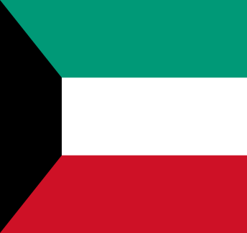
PENINSULA ARABIGA
Este
ARABIA
KUWAIT
YEMEN
BAHREIN
ASPECTOS POLITICOS
PENINSULA ARABIGA
Sara Lucia Guarín Cobos
OMAN
QATAR
E.A.U

Slide 5
HISTORIA
Historia árabe antes del islam
Mahoma año 622 y muere en el año 632
En el siglo xx el hallazgo de enormes reservas de petróleo en la península .
Habitada por tribus
.
ASPECTOS POLITICOS
PENINSULA ARABIGA
Sara Lucia Guarín Cobos
http://islamstory.com/es/node/34242

Slide 6
POLITICA
CADA UNO DE ESTOS PAÍSES TIENE SU PROPIA FORMA DE GOBIERNO.
ARABIA SAUDITA: Monarquía absoluta.
OMAN: Monarquía absoluta.
.
.
E.A.U: Monarquía constitucional, federal electiva y presidencial.
KUWAIT: Monarquía constitucional.
QATAR: Monarquía absoluta.
BAHREIN: Monarquía constitucional.
YEMEN: Republica parlamentaria.
ASPECTOS POLITICOS
PENINSULA ARABIGA
Sara Lucia Guarín Cobos
http://www.paisesarabes.com/author/PortalVerSeccion.do?pIdSeccion=46668

Slide 7
ECONOMIA
Los emiratos son el cuarto país en el mundo en reservas de gas natural.
Importantes reservas de petróleo y gas natural
Uno de los motores de la gran actividad económica del país es la inversión
Existen en el país doce zonas francas
El banco central es la autoridad monetaria del país
Hidrocarburos, manufacturas, transporte y comunicación y el sector inmobiliario
.
ASPECTOS POLITICOS
PENINSULA ARABIGA
Sara Lucia Guarín Cobos
http://www.historialuniversal.com/2010/07/cultura-arabe.html

Slide 8
CULTURA
SIMBOLO
LUGARES SAGRADOS
IDIOMA
VESTUARIO
NEGOCIOS
ASPECTOS POLITICOS
PENINSULA ARABIGA
Sara Lucia Guarín Cobos
http://islamstory.com/es/node/34242

Slide 9
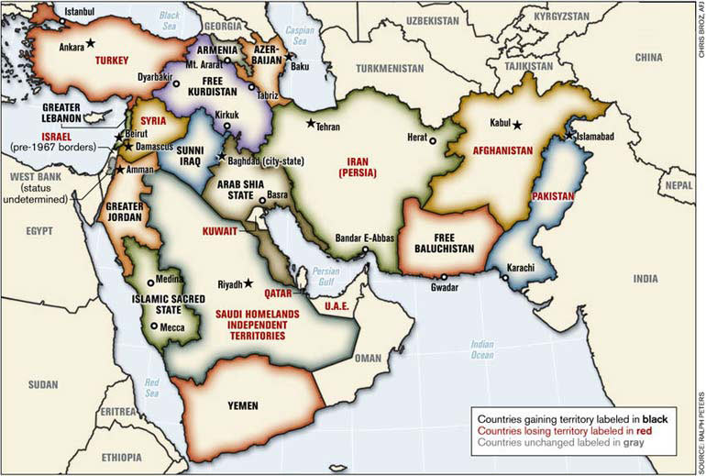
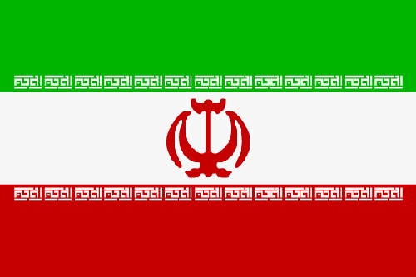
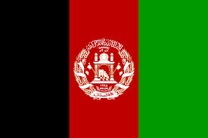
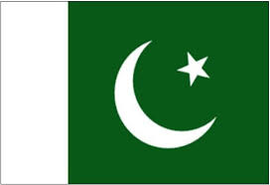
ORIENTE MEDIO
ASPECTOS POLITICOS
ORIENTE MEDIO
Jeraldin Ortiz

Slide 10
HISTORIA
Afganistán fue, desde el siglo XIX, un Estado dibujado en el plano como si fuera una realidad pero sin límites naturales claros
Pakistán se manifestó enérgicamente contra la intervención soviética en Afganistán, a fines de 1979.
Irán fue conocido en Occidente como Persia hasta 1935
Pakistán ingresó a la Organización del Tratado del Sudeste Asiático (OTSEA) en 1954 .
El golpe militar que en 1978 llevó al poder a un grupo de jóvenes oficiales izquierdistas y a establecer un régimen comunista
.
ASPECTOS POLITICOS
ORIENTE MEDIO
Jeraldin Ortiz
www.hechoshistoricos.eswww. catarina.udlap.mx

Slide 11
POLITICA
La situación política en el Medio Oriente
El problema, con los países en los cuales los levantamientos populares fueron un éxito, es la falta de preparación política de los victoriosos
Formas de gobierno
*Teocracia
*monarquías
*democracias.
Sistemas Políticos
En el conflictivo Medio Oriente, la violencia y las alianzas cambiantes parecen ser la norma y no la excepción.
.
ASPECTOS POLITICOS
ORIENTE MEDIO
Jeraldin Ortiz
http://www.ecured.cu/index.php/Medio_Oriente

Slide 12
ECONOMIA
Petróleo en oriente medio
Red ilegal se encargaron de hacer buenos negocios con sus conocimientos
Ciencia y tecnología en Pakistán
Medio Oriente economía mundial
Afganistán muestra su cara natural
La tecnología es el nuevo petróleo de Medio Oriente
.
ASPECTOS POLITICOS
ORIENTE MEDIO
Jeraldin Ortiz
http://www.forbes.com.mx/sites/la-tecnologia-es-el-nuevo-petroleo-de-medio-oriente/

Slide 13
CULTURA
Celebraciones:
El ramadán, el año nuevo iraní un festejo milenario, newroz
Idioma:
Predominante en la región es el árabe, pero también se habla el ingles, en diversos niveles de fluidez
Religiones:
La mayor parte de la población es de religión musulmana, seguida por la población cristiana y judía.
ASPECTOS POLITICOS
ORIENTE MEDIO
Jeraldin Ortiz
www.monografias.com

Slide 14
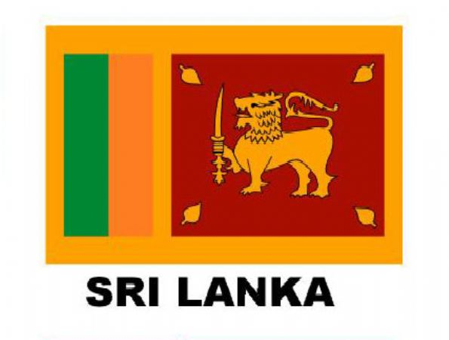
INDIA Y SU PERIFERIA
Este
ASPECTOS POLITICOS
INDIA Y SU PERIFERIA
Valentina Medrano
MALVINAS

Slide 15
HISTORIA
PERIODO VÉDICO: tiempos más remotos de la civilización hindú.
ETAPA PRE-BÚDICA: mayor desarrollo del pueblo hindú bajo el poder despótico de los brahmanes.
ETAPA BÚDICA: reacción del pueblo hindú contra los abusos del brahmanismo
Período brahmánico:
India vivió bajo la hegemonía de los brahmanes.
.
ASPECTOS POLITICOS
INDIA Y SU PERIFERIA
Valentina Medrano
www.ecured.cu

Slide 16
ECONOMIA
Se dedicaban a la ganadería y a la agricultura
1.236.686.732 habitantes
Intensa actividad comercial con egipcios, persas y griegos
Objetos de marfil, vasos de metal.
Se dedicaron fundamentalmente a la fabricación de hilados,
Tapices, cerámicas, porcelanas, telas, chales,
.
ASPECTOS POLITICOS
INDIA Y SU PERIFERIA
Valentina Medrano
www.iberglobal.com

Slide 17
POLITICA
La disputa está centrada en el estado de Cachemira, que actualmente pertenece a la India pero que los pakistaníes reclaman como propio.
Formas de Gobierno
* El Rey era considerado de origen divino.
*Los Brahmanes conformaban la casta superior, que colaboraban con el Rey en la administración de justicia.
*La aristocracia feudal
Conflicto entre India y Pakistán:
El conflicto entre los dos países ha desatado dos guerras y en 1998 estuvo cerca de desatarse una confrontación nuclear.
.
ASPECTOS POLITICOS
INDIA Y SU PERIFERIA
Valentina Medrano
News.bbc.co.uk

Slide 18
CULTURA
Religiones: islámica, Hinduista, Budista.
Idiomas: el hindi y el inglés
Lugar Sagrado: Taj Mahal
Forma de Danza: el bharata-natiam
El Arte: motivos inspirados en la religión, las tradiciones y la vida real
.
ASPECTOS POLITICOS
INDIA Y SU PERIFERIA
Valentina Medrano
www.elportaldelaindia.com

Slide 19
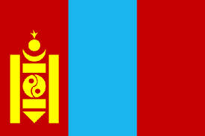
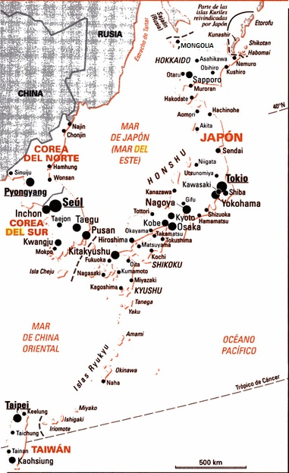
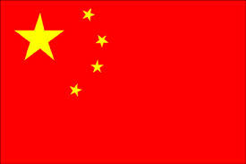
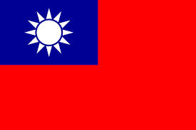
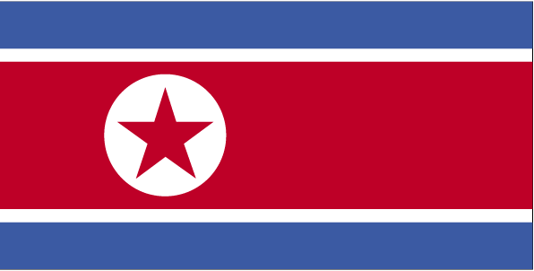
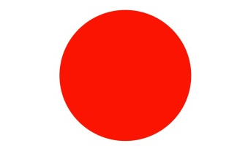
ASIA DEL NORDESTE
Este
ASPECTOS POLITICOS
ASIA DEL NORDESTE
Paula Siza

Slide 20
HISTORIA
1984.
Descolonización de Hong Kong.
1953.
Se firma en Panmunjeom el pacto que pone fin a la Guerra de Corea entre Estados Unidos, Corea del Norte y China.
1642.
Taiwán se volvió una colonia holandesa
1924.
Se proclama la República Popular de Mongolia.
1962.
Se inaugura una nueva era en las comunicaciones electrónicas al lanzar el "Telstar 1".
.
ASPECTOS POLITICOS
ASIA DEL NORDESTE
Paula Siza
www.hechoshistoricos.eswww. catarina.udlap.mx

Slide 21
POLITICA
PCCh: Partido Comunista de China.
Formas de gobierno
*Estado socialista.
*Democracia parlamentaria.
*Democracia presidencial.
*Democracia semipresidencial.
Kim Joung-un (2012)
Ma Ying-Jeou (2012)
Xi Jinping (2013)
Shinzo Abe (2012)
Park Geun-hye (2012)
.
ASPECTOS POLITICOS
ASIA DEL NORDESTE
Paula Siza
www.asianortheast.blogspot.com

Slide 22
ECONOMIA
‘‘Tigres’’ ‘‘Pequeños dragones’’
Milagro económico
Crecimiento del comercio intra-asiático.
Reservas de divisas extranjeras por valor de 75000 millones de dólares
Hong Kong: A partir de 1977 se convirtió en una Región Administrativa Especial
Diversas piezas del rompecabezas chino = Científicos, ingenieros y ejecutivos
.
ASPECTOS POLITICOS
ASIA DEL NORDESTE
Paula Siza
“El siglo de China” – Oded Shenkar

Slide 23
CULTURA
El año nuevo chino y otras fiestas tradicionales son momentos de alegría y celebraciones.
Idiomas: chino mandarin, coreano, mongol, japones
Religiones: budismo, taoísmo, confucionismo, religion tradicional china.
.
ASPECTOS POLITICOS
ASIA DEL NORDESTE
Paula Siza
www.monografias.com

